Slide 1

RainCollect
Muxammadiyeva Marjona

Slide 2


Slide 3
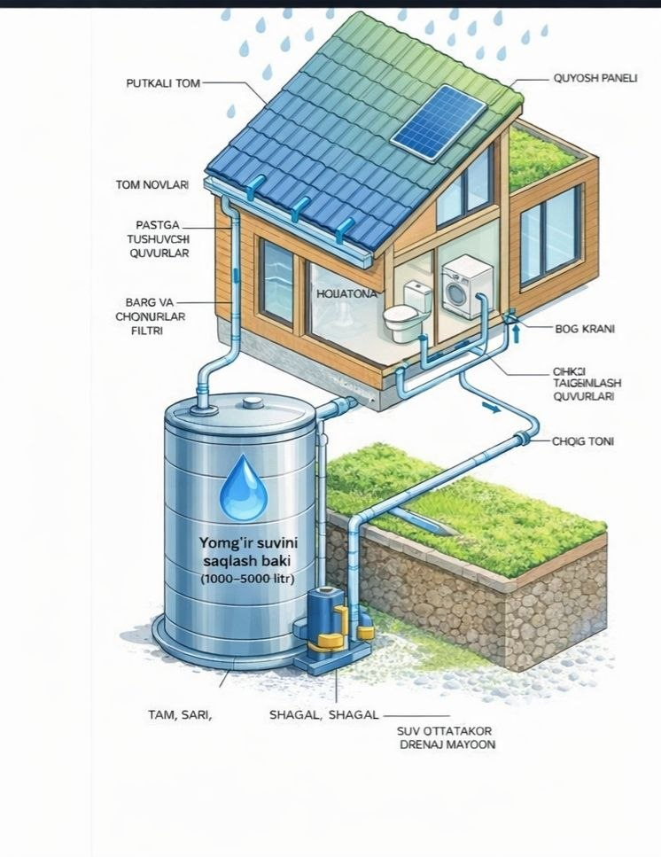
Qancha suv yig‘iladi(1 kunda)
1 tom maydoni = 50 m²
1 mm yomg‘ir = 1 litr / m²
Agar 10 mm yomg‘ir yog‘sa
50 × 10 = 500 litr suv
Bahor faslining har oyida oʻrtacha 10 kun yomgʻir boʻlsa 1 fasl davomida 30 kun.
Bu degani 15 000 litr suv [15 tonna]
Qancha suv yig‘iladi(30 kunda)
Samarqand shaharda 7 500 000 m²
1 mm yomg‘ir = 1 litr / m²
Agar 10 mm yomg‘ir yog‘sa
7 500 000 × 10 = 75 000 000 litr suv
Bahor faslining har oyida oʻrtacha 10 kun yomgʻir boʻlsa 1 fasl davomida 30 kun.
Bu degani 2 250 000 000 litr suv [2 250 000 tonna]

Slide 4
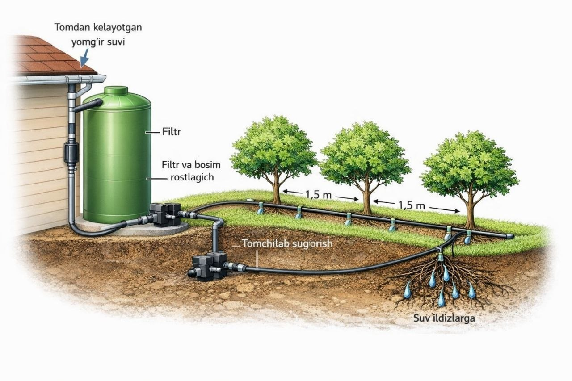
1. Yomg‘ir suvi orqali tomchilatib sug‘orishda:
2 250 000 000 litr suv [2 250 000 tonna]-----------4 687 500 daraxt
2. Hozirgi sug‘orish tizimida(ichimlik suvi):
2 250 000 000 litr suv([2 250 000 tonna]-----------1 562 500 daraxt
3 baravar farqa
1 nafar daraxt uchun 3 oyda
3 125 000 litr ichimlik suvi isrof qilinmoqda

Slide 5
NOMI | O‘LCHOV BIRLIGI | MIQDORI | QIYMATI [SO’M] | JAMI [SO’M]
Suv saqlash baki (1000 L) | Dona | 1 | 700 000 | 700 000
Suv o‘tkazuvchi quvurlar | Dona | 15 | 30 000 | 450 000
Suv nasosi | Dona | 1 | 1 mln | 1 mln
Tomchilatib sug‘orish shlagi | Metr | 45 | 10 000 | 450 000
Montaj va o‘rnatish xarajatlari. | To‘plam | 1 | 300 000 | 300 000
JJAMI SUMMA; 3 000 000

